Slide 1
تبدیل CFG و PDA به یکدیگر
محمد بصیری
9523773

Slide 2
تبدیل CFG به PDA
S → aSb
S → x
برای تبدیل یک CFG مانند بالا به PDA این گونه عمل می کنیم:
یک PDA با سه استیت q0، q1 و q2 می سازیم که استیت q2 استیت accept باشد.
q0
q1
q2

Slide 3




تبدیل CFG به PDA
متغیر نشان دهنده ته استک و متغیر استارت را در استک قرار می دهیم.
تمام رولها را به فرم $ε , LHS →reverse of RHS$ اضافه می کنیم.
q0
$$ε , ε →S$$
q1
q2
q0
$$ε , ε →S$$
q1
q2
$$ε , S →bSa \\ ε , S →x$$

Slide 4


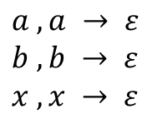

تبدیل PDA به CFG
تمام ترمینال ها را به فرم $term , term → ε$ اضافه می کنیم.
q0
$$ε , ε →S$$
q1
q2
$$a , a → ε \\ b , b → ε \\ x , x → ε$$
$$ε , S →bSa \\ ε , S →x$$

Slide 5

تبدیل CFG به PDA
آرک مربوط به چک متغیر ته استک را اضافه می کنیم.
q0
$$ε , ε →S$$
q1
$$ε , \$ →ε$$
q2
$$a , a → ε \\ b , b → ε \\ x , x → ε$$
$$ε , S →bSa \\ ε , S →x$$

Slide 6



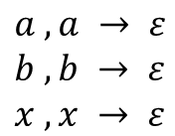
تبدیل CFG به PDA
مثال: به کمک PDA رشته aaxbb را شناسایی می کنیم.
q0
$$ε , ε →S$$
q1
$$ε , \$ →ε$$
q2
$$a , a → ε \\ b , b → ε \\ x , x → ε$$
$$ε , S →bSa \\ ε , S →x$$
input | aaxbb | aaxbb | aaxbb | aaxbb | aaxbb | aaxbb | aaxbb | aaxbb | aaxbb
stack | $S | $bSa | $bS | $bbSa | $bbS | $bbx | $bb | $b | $

Slide 7
تبدیل PDA به CFG
برای تبدیل PDA به CFG ابتدا باید PDA را ساده کنیم. این PDA ساده شده سه ویژگی دارد:
فقط یک استیت accept دارد.
قبل از قبول رشته ای استکش را خالی می کند.
هر عملیات شامل یک push و یا یک pop می باشد و نه هر دو.

Slide 8










تبدیل PDA به CFG
q1
q1
$$ε , ε → ε$$
qa
q1
q1
$$ε , ε → ε$$
qa
q2
q2
$$ε , ε → ε$$
$$ε , a → ε ∀aεΓ$$
q1
$$a , b →c$$
q2
q1
$$a , ε →ε$$
q2
q1
$$a , b → ε$$
q’
$$ε , ε →c$$
q2
q1
$$a , ε →b$$
q’
$$ε , b →ε$$
q2

Slide 9
تبدیل PDA به CFG
برای هر زوج (q,r) یک متغیر Aqr داریم. (یعنی رفتن از q به r)
برای تبدیل باید سه نوع یال به گرامر اضافه شوند.

Slide 10

تبدیل PDA به CFG
رولهای اپسیلونی: هر استیت خود به اپسیلون می رود.
q
$$A_{qq} → ε$$

Slide 11





تبدیل PDA به CFG
$$A_{00} → ε$$
$$A_{11} → ε$$
$$A_{22} → ε$$
q0
$$ε , ε →\$$$
q1
$$ε , \$ →ε$$
q2
$$0 , ε →0 \\ 0 , 1 →ε$$
$$1 , ε →1 \\ 1 , 0 → ε$$

Slide 12

تبدیل PDA به CFG
رولهای تکثیر کننده متغیرها: برای رفتن از هر استیت به استیت دیگر حالات ممکن به فرم زیر به شکل رول گرامر ایجاد می شوند.
بدین منظور می توان با استفاده از یک صف حالات ممکن را تولید کرد و یا تمام حالات را نوشته و حالات غیر ممکن را حذف کرد.
دقت شود که متغیر شروع Apq است به طوری که p استیت شروع و q استیت accept واحد باشد.
p
q
r
$$A_{pr} → A_{pq}A_{qr}$$

Slide 13
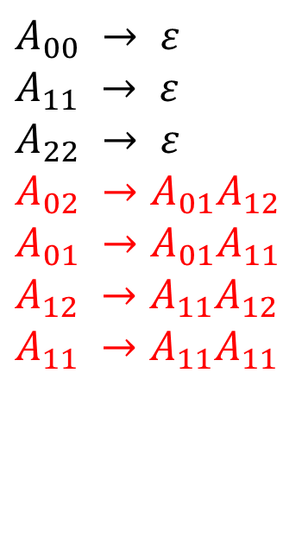
تبدیل PDA به CFG
$$A_{00} → ε$$
$$A_{11} → ε$$
$$A_{22} → ε$$
$$A_{02} →A_{01}A_{12}$$
$$A_{01} →A_{01}A_{11}$$
$$A_{12} →A_{11}A_{12}$$
$$A_{11} →A_{11}A_{11}$$
q0
$$ε , ε →\$$$
q1
$$ε , \$ →ε$$
q2
$$0 , ε →0 \\ 0 , 1 →ε$$
$$1 , ε →1 \\ 1 , 0 → ε$$

Slide 14



تبدیل PDA به CFG
رولهای تولید کننده ترمینال: هر گاه می بینیم که در جایی چیزی درون استک push شده و همان چیز در جای دیگری pop شده، رول مربوطه را مانند شکل زیر می نویسیم.
p
$$a , ε →x$$
q
$$A_{ps} →aA_{qr}b$$
r
$$b , x →ε$$
s

Slide 15
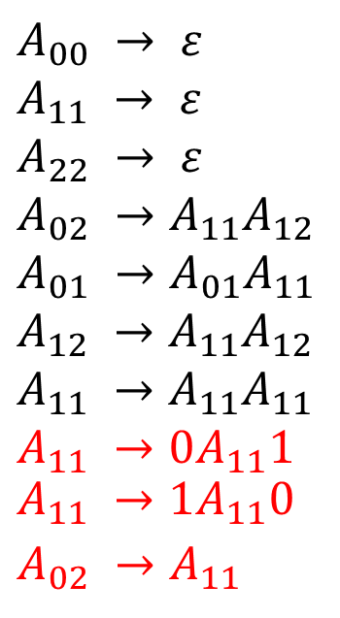
تبدیل PDA به CFG
$$A_{00} → ε$$
$$A_{11} → ε$$
$$A_{22} → ε$$
$$A_{02} →A_{11}A_{12}$$
$$A_{01} →A_{01}A_{11}$$
$$A_{12} →A_{11}A_{12}$$
$$A_{11} →A_{11}A_{11}$$
$$A_{11} →{0A}_{11}1$$
$$A_{11} →{1A}_{11}0$$
$$A_{02} →A_{11}$$
q0
$$ε , ε →\$$$
q1
$$ε , \$ →ε$$
q2
$$0 , ε →0 \\ 0 , 1 →ε$$
$$1 , ε →1 \\ 1 , 0 → ε$$

Slide 16
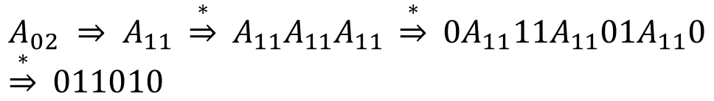
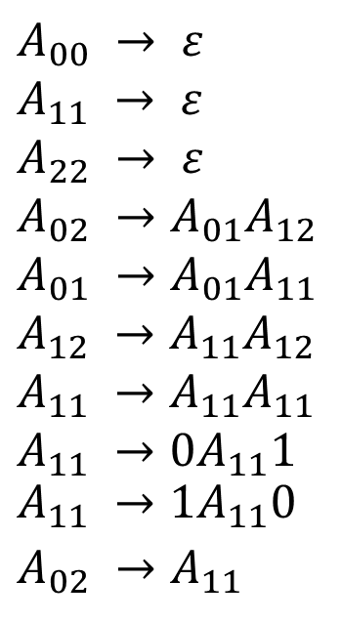
تبدیل PDA به CFG
$$A_{00} → ε$$
$$A_{11} → ε$$
$$A_{22} → ε$$
$$A_{02} →A_{01}A_{12}$$
$$A_{01} →A_{01}A_{11}$$
$$A_{12} →A_{11}A_{12}$$
$$A_{11} →A_{11}A_{11}$$
$$A_{11} →{0A}_{11}1$$
$$A_{11} →{1A}_{11}0$$
$$A_{02} →A_{11}$$
q0
$$ε , ε →\$$$
q1
$$ε , \$ →ε$$
q2
به طور کلی این PDA تمام رشته هایی که تعداد صفر و یک برابر را دارند می پذیرد. اکنون با استفاده از گرامر به عنوان مثال رشته 011010 را می سازیم:
$$0 , ε →0 \\ 0 , 1 →ε$$
$$1 , ε →1 \\ 1 , 0 → ε$$
$$A_{02} ⇒ A_{11} \underset{⇒}{∗} A_{11}A_{11}A_{11} \underset{⇒}{∗} 0A_{11}11A_{11}01A_{11}0 \\ \underset{⇒}{∗} 011010$$

